Slide 1
Особливості організації роботи закладів освіти у 2023-2024 навчальному році
Сулковська Людмила Володимирівна, директор КЗ «Рокитнівський ЦПРПП»

Slide 2
Пріоритетні завдання у 2023-2024 н.р.
Безпека (фізична, психічна);
Очне навчання там, де можливо;
Доступність (безбар’єрність, охоплення позашкільною освітою, інтернет доступ);
Цифроровізація освіти (швидкісний інтернет);
Продовження реформи НУШ;
Забезпечення підручниками 5, 6 класів;
Охоплення дітей дошкільною освітою;
Психологічна підтримка учасників освітнього процесу;
Формування правової освіти, профілактика правопорушень та злочинності, булінгу, насильства, кібербезпеки, протидії торгівлі людьми;
Створення класів безпеки.

Slide 3
Нормативно-правова база щодо організації роботи у закладах освіти у 2023-2024 н.р.
Постанова КМУ № 182 від 28.07.2023 року «Про початок навчального року під час воєнного стану в Україні»;
Лист МОН № 1/12186-23 від 16.08.23 року «Про організацію 2023/2024 навчального року в закладах загальної середньої освіти»
Наказ Міністерства освіти і науки України від 07 червня 2023 р. № 705 «Про проведення всеукраїнського конкурсу “Учитель року-2024″»
Наказ Міністерства освіти і науки України від 15.05.2023 № 563 “Про затвердження методичних рекомендацій щодо окремих питань здобуття освіти в закладах загальної середньої освіти в умовах воєнного стану в Україні”
Лист МОН України від 17.05.2023 № 1/6990-23 «Про підготовку закладів освіти до нового навчального року та проходження осінньо-зимового періоду 2023/24 року»
Розпорядження КМУ від 07.04.2023 № 301-р «Про схвалення Концепції безпеки закладів освіти».
Положення про атестацію педагогічних працівників (2022р.)
Лист Міністерства освіти і науки України від 21 жовтня 2022 р. № 1/12392-22 «Про атестацію та підвищення кваліфікації педагогічних працівників закладів дошкільної освіти у період воєнного стану в Україні»
Наказ Міністерства освіти і науки України від 08 серпня 2022 року № 707 «Про затвердження Інструкції з ведення ділової документації у закладах загальної середньої освіти в електронній формі»
Методичні рекомендації «Безпечне освітнє середовище: Надання індивідуальної підтримки учням з особливими освітніми потребами під час підготовки до реагування на надзвичайні ситуації»
Наказ Міністерства охорони здоров’я України від 01 серпня 2022 року № 1371 «Про затвердження Змін до деяких наказів Міністерства охорони здоров’я України» (щодо тривалості онлайн-уроків для школярів)
Перелік рекомендованої МОН начальної літератури на 2023/2024 навчальний рік
Електронні версії підручників для учнів 1-11-х класів (2023-2024 н.р.)
Державна служба України з надзвичайних ситуацій № 03-1870/162-2 від 14.06.2022 року «Про організацію укриття працівників та дітей у закладах освіти»
Наказ МОН від 01.04.2022 №289 “Про затвердження методичних рекомендацій щодо оцінювання навчальних досягнень учнів 5-6 класів, які здобувають освіту відповідно до нового Державного стандарту базової середньої освіти”
Наказ Міністерства освіти і науки України від 13 липня 2021 р. № 813 “Про затвердження методичних рекомендацій щодо оцінювання результатів навчання учнів 1-4 класів закладів загальної середньої освіти”
Наказ МОЗ №2205 від 25.09.2020 “Про затвердження Санітарного регламенту для закладів загальної середньої освіти”
Наказ МОН від 8 вересня 2020 року №1115 і зареєстровано в Міністерстві юстиції 28 вересня 2020 року за №941/35224 “Деякі питання організації дистанційного навчання”
Положення про сертифікацію педагогічних працівників (зі змінами від 24.12.2019 р.)
Інструкція з діловодства у закладах загальної середньої освіти
Сценарії Першого уроку 2023/2024 навчальному році

Slide 4
Структура навчального року
У закладах загальної середньої освіти 2023/2024 навчальний рік триватиме з 1 вересня 2023 року до 28 червня 2024 року;
Без святкових (вихідних)днів;
Кількість канікулярних днів, не меньше 30;
До 28 червня має бути проведено ДПА.
За попередніми підрахунками, кінець навчального року припадає в межах 31 травня. Проте, заклад вправі самостійно встановлювати строки закінчення навчального року (за рішенням педради).

Slide 5

Електронні журнали та щоденники

Slide 6
Вектори забезпечення якості освіти
Зовнішнє та внутрішнє оцінювання;
Моніторингові дослідження (зовнішні та внутрішні);
Аналіз діяльності роботи;
Професійний потенціал (експертна діяльність, сертифікація, конкурсна активність)

Slide 7
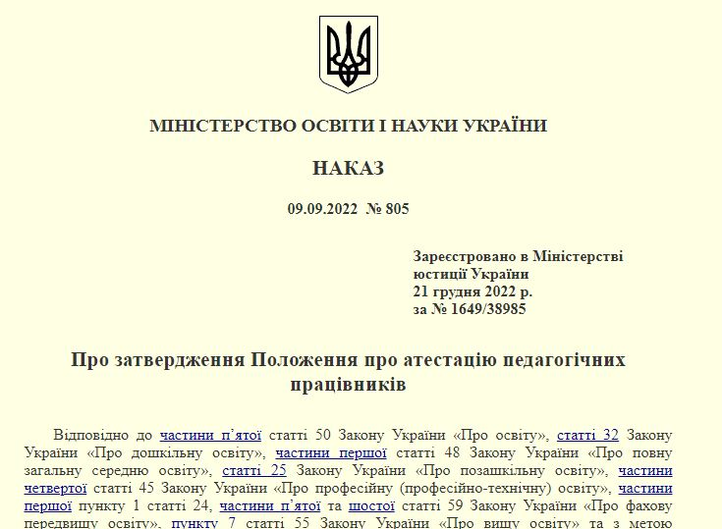
Атестація педагогічних працівників та керівних кадрів у 2023-2024 н.р.

Slide 8
Вчитель року - 2024
7 червня 2023 року, Оксен Лісовий, міністр освіти і науки, підписав наказ № 705 «Про проведення всеукраїнського конкурсу “Учитель року – 2024”». Наказ визначає номінацію конкурсу та затверджує склад центрального оргкомітету та журі другого туру.
У 2023/2024 навчальному році конкурс відбуватиметься серед учителів географії, образотворчого мистецтва, української мови та літератури, фізики.
Умови та порядок проведення конкурсу має затвердити центральний оргкомітет до 01 вересня 2023 року. Реєстрація учасників конкурсу розпочнеться 25 вересня і триватиме до 16 жовтня.

Slide 9

Олімпіади 2023-2024

Slide 10

Переможного нам навчального року!

